Slide 1








SISTEMA FINANCIERO
MSc. Beatriz Fernández Pérez

Slide 2
Instituciones financieras bancarias
Instituciones financieras no Bancarias
Mercados financieros.
Seminario Y
Talleres
Tema 1
SISTEMA FINANCIERO
Tema 2
Seminario Y
Talleres
Tema 3
Evaluación Frecuente

Slide 3
Bibliografía Básica
Borrás F. “La banca comercial: productos y servicios. Ed. Félix Varela, 2013.
Borrás F. “Cuba: Banca y Seguros. Una aproximación al mundo empresarial”, CAM, Alicante. 1998.
Cuervo, L., Rodríguez y J. A. Parejo Gamir. Manual de Sistema Financiero Español (5ta. edición revisada y actualizada). Ediciones Ariel Economía, Madrid, 1992.

Slide 4
RESOLUCIÓN No.115 /23 (Lengua Materna)
Errores ortográficos y de redacción a considerar en todas las evaluaciones escritas:
a) Adición, omisión o cambio de letras;
b) unión o separación incorrecta de palabras (condensación, segregación);
c) incorrecto uso de mayúsculas y minúsculas;
d) acentuación (cada problema de acentuación se cuenta como un (1) error).
e) empleo de signos de puntuación (cuando afecten la claridad del enunciado). Dos (2) problemas de omisión o mal uso de signos de puntuación se cuentan como un error;
f) sintaxis, tales como la falta de concordancia, el mal uso de diferentes categorías gramaticales; los errores en el orden oracional y afectaciones a la unidad de sentido (secuencia lógica de las oraciones en el párrafo y de los párrafos que conforman el texto); y pérdida, fragmentación o repetición innecesaria de la idea central.

Slide 5
RESOLUCIÓN No.115 /23 (Lengua Materna)
Atender la correcta expresión oral de los estudiantes en las actividades docentes y en las evaluaciones orales:
a) La correcta articulación de los sonidos;
b) el adecuado ritmo y tono al hablar;
c) la cortesía verbal tan necesaria para el establecimiento de relaciones comunicativas empáticas y asertivas;
d) la claridad, coherencia y calidad en las ideas que se expresan;
e) el ajuste a las habilidades exigidas narración, descripción, exposición, argumentación, valoración y comentario entre otras posibles; y
f) el ajuste a la situación de comunicación en particular la elección de las palabras y giros atendiendo al registro formal que caracteriza la actividad académica en las que participan, así como el tratamiento al interlocutor con el que se comunican.

Slide 6
Tema I: Instituciones Financieras Bancarias
Título: El Sistema Financiero
Sumario:
El Sistema Financiero. Características Generales. Los activos financieros. Características, de los más importantes. Las Instituciones Financieras. Funciones del Sistema Financiero.

Slide 7
OBJETIVOS:
Explicar el Sistema Financiero.
Caracterizar los principales activos financieros a corto y a largo plazo, a partir de sus características, entidades emisoras y mercados donde se negocian.
Caracterizar a los intermediarios financieros a partir de sus funciones y su clasificación.

Slide 8
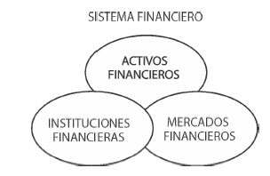
Conceptos y Características de un Sistema Financiero:
Se denomina Sistema Financiero al conjunto de activos, instituciones y mercados financieros

Slide 9
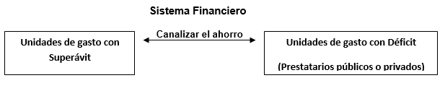
Objetivo Fundamental de un Sistema Financiero
Es trasladar los excedentes de liquidez de los ahorradores hacia las economías necesitadas de financiación, ya sean personas físicas o jurídicas.
por medio intermediarios
Son aquellas que prefieren gastar en consumo y/o bienes de inversión actuales menos de sus actuales ingresos a la actual tasa de mercado.
Son aquellas que prefieren gastar en consumos y/o bienes de inversión actuales más de sus actuales ingresos a la tasa de mercado.

Slide 10
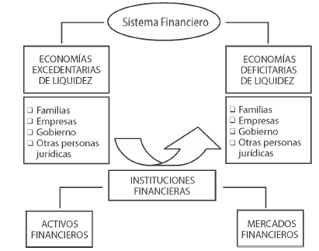
Objetivo Fundamental de un Sistema Financiero
Notes:
En la práctica, los agentes económicos, tanto excedentarios como deficitarios,
están representados por las familias, las empresas, las instancias
de gobierno a diferentes niveles de dirección, unidades presupuestadas,
organizaciones políticas, de masas, profesionales y otras.

Slide 11
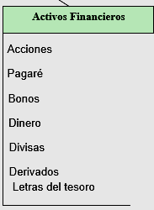
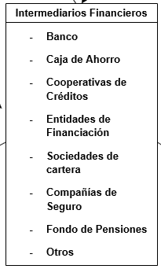
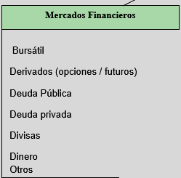
Objetivo Fundamental de un Sistema Financiero
El qué
El quién
El cómo
Son aquellos activos que representan riqueza para quien los posee, pero a la vez representan siempre una obligación para quien los emitió.
Mercados financieros: Son los mecanismos y procedimientos para la compra y venta de activos financieros.
Instituciones financieras: Son aquellas instituciones cuya razón u objeto social es la compra - venta o admón. de activos financieros.

Slide 12
Conceptos y Características de un Sistema Financiero:
La labor de intermediación, llevada a cabo por las instituciones o intermediarios que componen el sistema financiero, se considera básica para realizar una transformación de los activos financieros primarios emitidos por las unidades inversoras (con el fin de obtener fondos para aumentar sus activos reales), en activos financieros indirectos, más acordes con las preferencias de los ahorradores.
La actividad básica de los intermediarios financieros es la de dar y tomar prestado, mediando por lo tanto entre los prestatarios inversores y los ahorradores del conjunto de la economía.
Notes:
Corredores, Comisionistas, Agentes Mediadores que No transforma, solo median

Slide 13
Conceptos y Características de un Sistema Financiero:
Mercados financieros: No debe confundirse en la era moderna el mercado con el lugar donde se va a comprar físicamente un activo. El desarrollo de los canales de información, la informática y las comunicaciones han hecho que desaparezca la correspondencia rígida entre mercado y lugar de encuentro para el comercio.
En la actualidad, las computadoras y redes informáticas, enlazadas a nivel nacional e internacional, permiten a los agentes interactuar sin reunirse físicamente en un lugar.
Así, los mercados financieros se identifican con los pasos, los procedimientos, el modo de actuación para comprar y vender activos financieros.
Por ejemplo:
– ¿Cómo proceder para emitir una acción?
– ¿Cómo hacer para comprar un certificado de depósitos?
– ¿Cómo actuar para traspasar los activos financieros de un inversionista a otro?

Slide 14
Conceptos y Características de un Sistema Financiero:
De esta forma, los activos financieros representan “el qué” se compra y se vende
las instituciones financieras, “el quién” se dedica a comprar y vender los activos financieros
y los mercados financieros, “el cómo” se compran y venden esos activos.

Slide 15
Principales funciones de un Sistema Financiero
Movilizar el ahorro hacia los sujetos necesitados de financiación, poniendo en contacto a los agentes que participan en los mercados garantizando una eficaz asignación de los recursos.
Reducir los plazos y los costos de intermediación al facilitar el intercambio financiero entre los sujetos económicos.
Influir en la elevación de la eficiencia económica de las empresas y otras organizaciones
Proporcionar liquidez a los activos financieros a través de los mercados Financieros
Contribuir al logro de la estabilidad y disciplina monetaria y financiera del país.
Facilitar la fijación de precios de los activos financieros.

Slide 16


Conclusiones
Los estudiantes resumirán los contenidos tratados en la clase
El profesor acotará las ideas generales y establecerá la motivación para la próxima clase

Slide 17
Preguntas de comprobación
Bajo qué elementos podemos estudiar al sistema financiero?
¿Qué es un activo o instrumento financiero
Por quienes están representados los agentes económicos?
¿Quiénes son los que emiten los instrumentos financieros primarios?
4 a) Y ¿Por qué son las unidades económicas de gasto con déficit las que emiten estos instrumentos financieros primarios y no lo hacen de esta forma las unidades de gasto con superávit?

Slide 18
ORIENTACIÓN DE ESTUDIO INDEPENDIENTE
1. Profundizar en el libro de texto en las páginas 1-10
2. Complete las siguientes afirmaciones:
a) Se conoce como sistema financiero, al conjunto ________, ___________ y _________________ que existen en un país.
b) Se denomina _______________ a los títulos emitidos por las unidades económicas de gasto que constituyen un medio de mantener la riqueza para quienes lo poseen y un pasivo para quienes lo generan.
c) Las funciones de los activos financieros son dos una: Instrumento que transfiere _____________ e instrumento que transfiere ___________.
d) Se conoce por ___________________ al conjunto de instituciones especializadas en la mediación entre los prestamistas y prestatarios de la economía.

Slide 19
ORIENTACIÓN DE ESTUDIO INDEPENDIENTE
Tarea No.1. Moodle

Slide 20
SISTEMA FINANCIERO
MSc. Beatriz Fernández Pérez

